Slide 1


Haskell vs. Go
Lucas Weiss

Slide 2
Recap: Funktionale Programmierung
Reine Funktionen: keine Seiteneffekte
Unveränderliche Datenstrukturen
Funktion höherer Ordnung: functions als Parameter oder return value
Lazy evaluation
Keine Loops, nur Rekursion

Slide 3
Recap: Funktionale Programmierung
Reine Funktionen: keine Seiteneffekte
Unveränderliche Datenstrukturen
Funktion höherer Ordnung: functions als Parameter oder return value
Lazy evaluation
Keine Loops, nur Rekursion

Slide 4
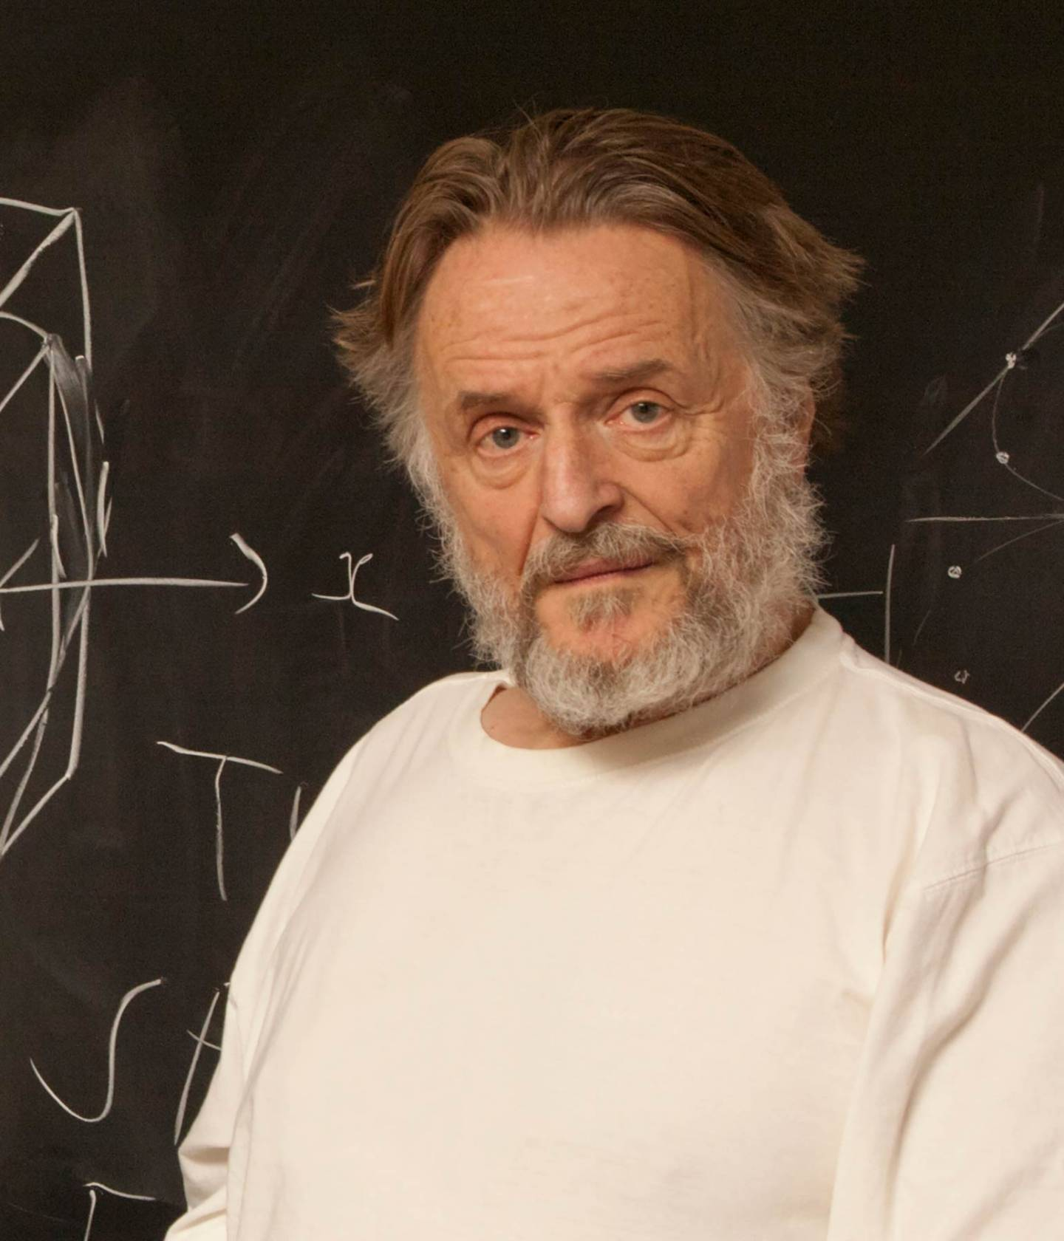
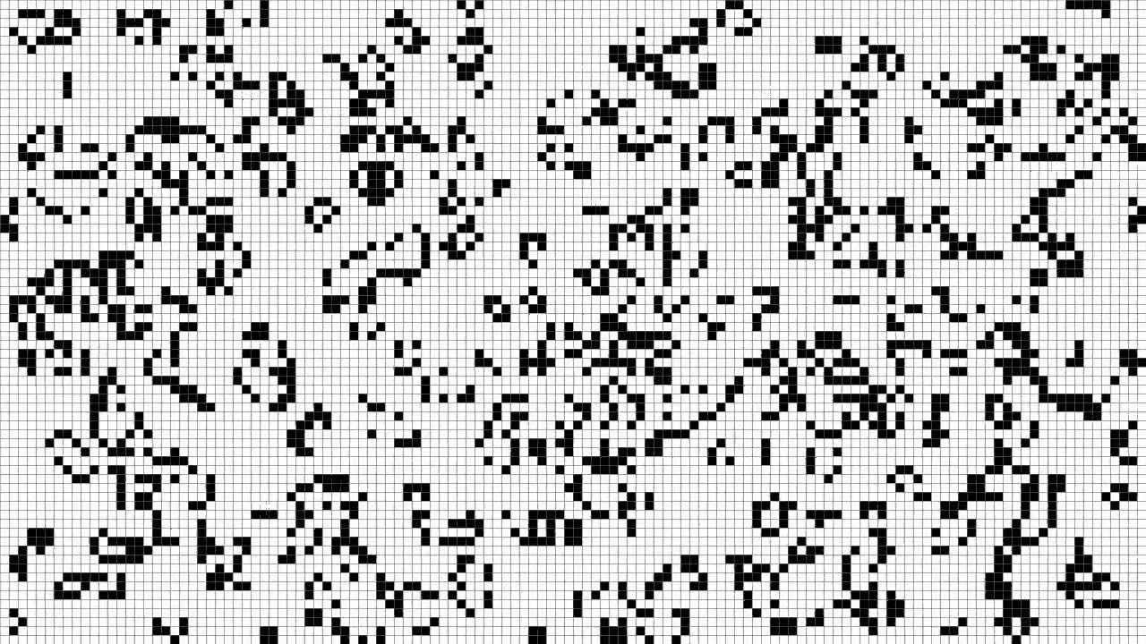
Conway’s Game of life
John Horton Conway

Slide 5
Conway’s Game of life
Regeln:
Tot -> Lebend: genau 3 Nachbaren (Nachbar = lebende Zelle in 8 anschließenden Zellen)
Tot -> Tot: nicht genau 3 Nachbarn
Lebend -> Lebend: 2 oder 3 Nachbarn
Lebend -> Tot: weniger als 2 oder mehr als 3 Nachbarn
Extra Regel: das Grid ist mit einer Reihe immer toter Zellen umrandet.

Slide 6
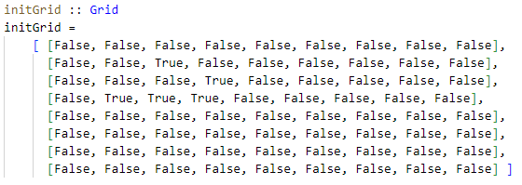
Game of Life
Erste Idee: 2d bool Array
Implementierung: (x, y) Liste von lebenden Zellen

Slide 7
Eigene Datentypen, Alias, Struct
Cell Definition
Haskell
Go
type Cell = (Int, Int)
test :: Cell
test = (1, 2)
type Cell struct {
X, Y int
}
cell := Cell{X: 4, Y: 5}

Slide 8
Eigene Datentypen, Alias, Struct
GameState Definition
Haskell
Go
data GameState = Game
{
isRunning :: Bool,
aliveCells :: [Cell]
}
initialGame :: GameState
initialGame = Game
{
isRunning = False,
aliveCells = [(1,1),(2,2),(0,3),(1,3),(2,3)]
}
type GameState struct {
liveCells []Cell
isRunning bool
}
game := GameState{
liveCells: initialLiveCells,
isRunning: false
}

Slide 9
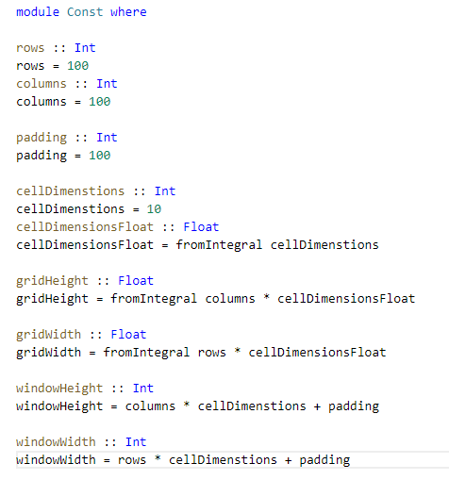
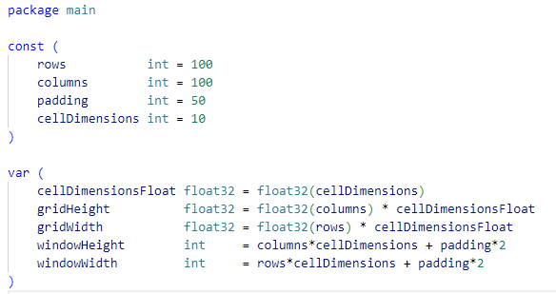
Konstanten
Haskell
Go

Slide 10
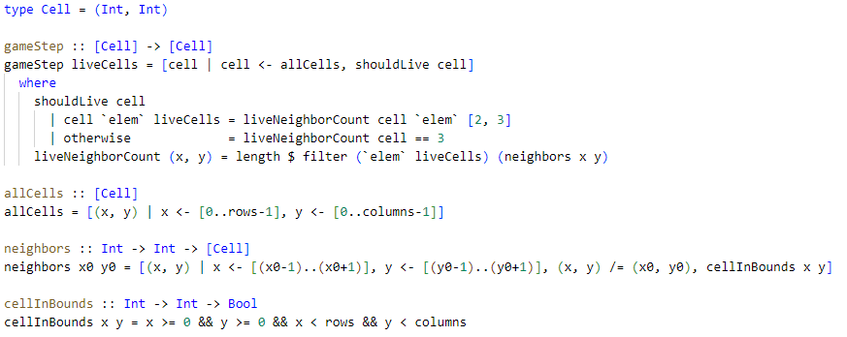
Game of Life Logik
Haskell

Slide 11
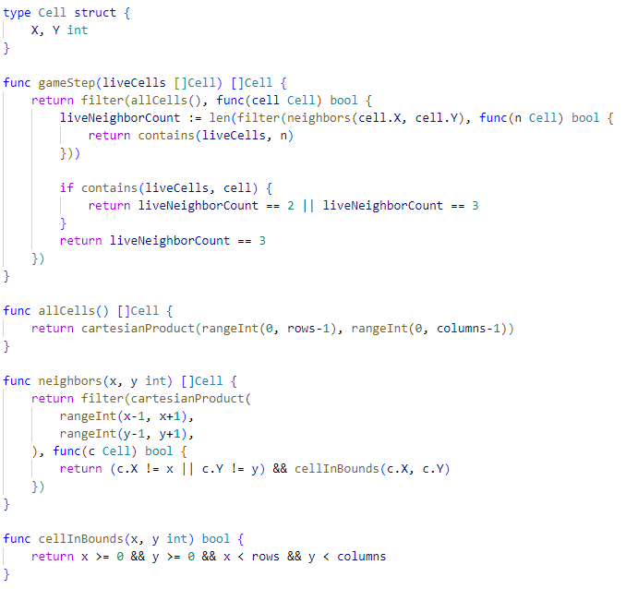
Game of Life Logik
Go

Slide 12

Game of Life Logik
Haskell
Go

Slide 13

Game of Life Logik
Haskell
Go

Slide 14
Game of Life Logik
Haskell
Go
Listkomprehension: [expression | qualifiers]
Range: [start..end]

Slide 15
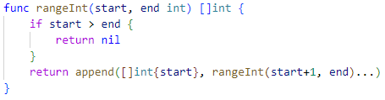
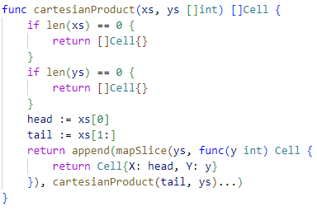
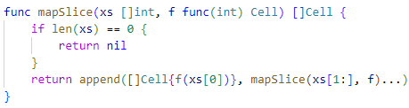
Game of Life Logik
Haskell
Go

Slide 16
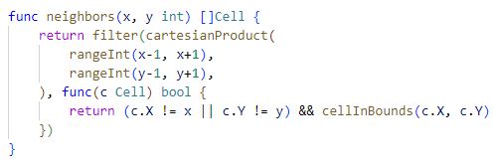
Game of Life Logik
Haskell
Go

Slide 17
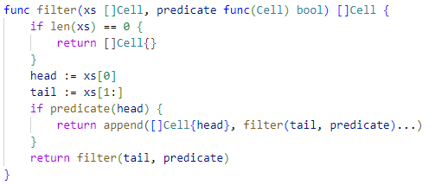
Game of Life Logik
Haskell
Go

Slide 18
Game of Life Logik
Haskell
Go

Slide 19
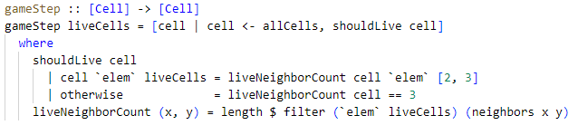
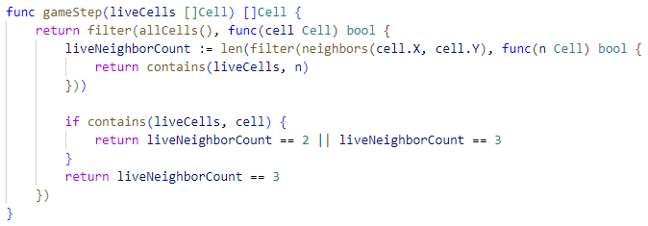
Game of Life Logik
Haskell
Go

Slide 20
Game of Life Logik
Haskell

Slide 21
Game of Life Logik
Haskell

Slide 22
Game of Life Logik
Haskell

Slide 23
Game of Life Logik
Haskell

Slide 24
Game of Life Logik
Haskell

Slide 25
Game of Life Logik
Haskell

Slide 26
Game of Life Logik
Haskell

Slide 27
Game of Life Logik
Haskell

Slide 28
Game of Life Logik
Haskell

Slide 29
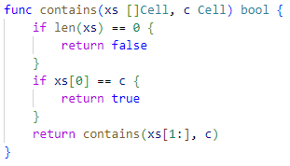
Game of Life Logik
Go

Slide 30
GUI
Haskell: Gloss
Go: Ebitenengine V2

Slide 31
Fazit: Vergleich
 | Go | Haskell
Rein funktional | ❌ | ✅
Unveränderlichkeit | ❌ | ✅
Lazy Evaluation | ❌ | ✅
First-Class Functions | ✅ | ✅
Pure functions | ❓ | ✅
Monads | ❌ | ✅
Currying | ❌ | ✅
Map, Filter, Reduce | ❓ | ✅

Slide 32
Fazit
Haskell >>> Go für pure functional programming
Haskell Einrichtung ist aufwendiger als Go vor allem mit Gloss
Glut Einrichtung auf Windows 8h+
Haskell hat steile Learningcurve

